Slide 1
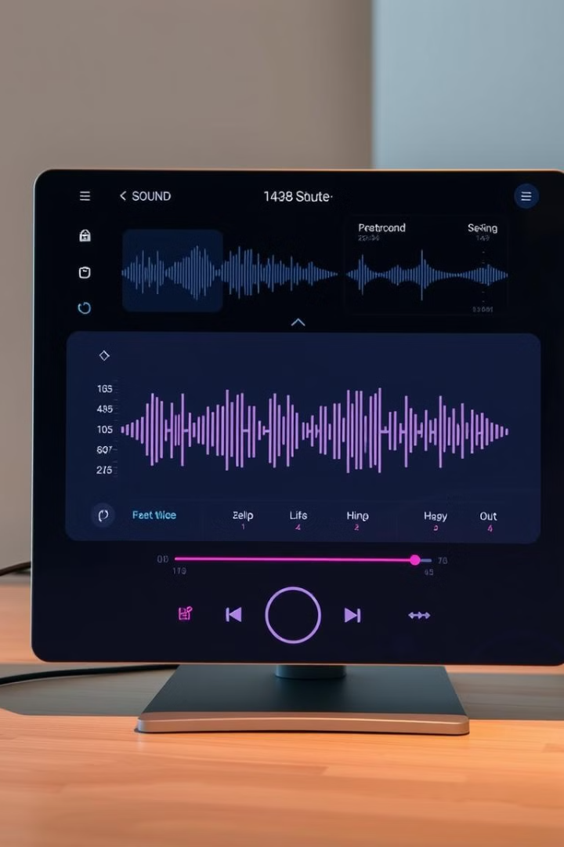
Использование звука в пользовательском интерфейсе
Звук играет важную роль в создании богатого и захватывающего пользовательского опыта. Правильное использование звуковых эффектов, музыки и обратной связи может улучшить взаимодействие пользователей с интерфейсом, повысить их вовлеченность и удовлетворенность.

Slide 2
Содержание
Введение: зачем использовать звук в интерфейсе
Виды звуков в интерфейсе: уведомления, обратная связь,фоновая музыка
Психологическое воздействие звука на пользователя
Правила эффективного использования звука в интерфейсе
Типичные ошибки при использовании звука
Как интегрировать звук в интерфейс: технические аспекты
Примеры удачного использования звука в интерфейсах
Как протестировать звук в интерфейсе
Заключение: преимущества и перспективы применения звука

Slide 3
Введение: зачем использовать звук в интерфейсе
1
Улучшение восприятия
2
Обратная связь
3
Создание атмосферы
Звук помогает привлечь внимание пользователя, придать интерфейсу больше эмоциональности и повысить запоминаемость.
Звуковые сигналы дают пользователям подтверждение успешного выполнения действий.
Музыка и звуковые эффекты могут формировать желаемую атмосферу и настроение при взаимодействии с интерфейсом.

Slide 4
Виды звуков в интерфейсе: уведомления, обратная связь, фоновая музыка
Уведомления
Обратная связь
Фоновая музыка
Короткие звуковые сигналы, которые привлекают внимание пользователя к важным событиям или предупреждениям.
Звуки, которые подтверждают успешное выполнение действий, таких как нажатие кнопки или завершение загрузки.
Мелодичные композиции, которые создают желаемое настроение и помогают пользователю сосредоточиться.

Slide 5

Психологическое воздействие звука на пользователя
Эмоциональная реакция
Активация внимания
Звуки могут вызывать различные эмоции, от чувства радости до тревоги, и влиять на настроение пользователя.
Звуки привлекают внимание пользователя и помогают им сосредоточиться на важных элементах интерфейса.
Ассоциации с брендом
Улучшение запоминаемости
Уникальные звуковые сигналы могут ассоциироваться с определенным брендом и повышать его узнаваемость.
Звуки помогают пользователям лучше запоминать важные элементы интерфейса и выполняемые действия.

Slide 6



Правила эффективного использования звука в интерфейсе
Лаконичность
Использовать минимальное количество звуков, чтобы не перегружать пользователя.
Релевантность
Звуки должны быть уместными и соответствовать контексту взаимодействия.
Контроль
Пользователи должны иметь возможность регулировать или отключать звуки.

Slide 7

Типичные ошибки при использовании звука
1
Избыточность
2
Низкое качество
Использование звуков во всех ситуациях, когда это не требуется, может раздражать пользователей.
Плохо записанные или неуместные звуки негативно влияют на пользовательский опыт.
3
Отсутствие настроек
Пользователи должны иметь возможность контролировать звук, иначе это может быть воспринято как навязчивое.

Slide 8

Как интегрировать звук в интерфейс: технические аспекты
1
Выбор звуков
Определите, какие звуки будут использоваться, и обеспечьте их высокое качество.
2
Настройка громкости
Установите оптимальный уровень громкости, чтобы звуки не были слишком громкими или тихими.
3
Интеграция с кодом
Добавьте звуковые файлы в проект и свяжите их с соответствующими событиями в интерфейсе.

Slide 9
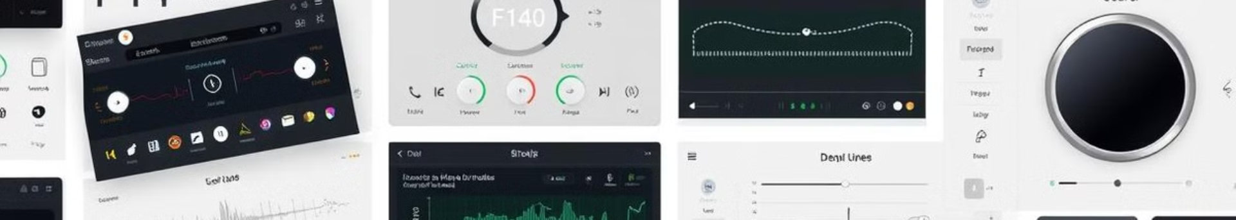




Примеры удачного использования звука в интерфейсах
Интерактивные игры
Приложения для мессенджеров
Стриминговые сервисы
Финансовые приложения
Звуковые эффекты и фоновая музыка усиливают игровой опыт.
Плавные переходы между треками и звуки реакций на действия улучшают взаимодействие.
Звуковые оповещения о новых сообщениях привлекают внимание пользователей.
Звуковая обратная связь о совершенных операциях повышает доверие пользователей.

Slide 10

Как протестировать звук в интерфейсе
1
Юзабилити-тестирование
Проводить тесты, чтобы оценить, как пользователи воспринимают звуки в интерфейсе.
2
Исследование реакций
Наблюдать за эмоциональными и поведенческими реакциями пользователей на звуки.
3
Анализ обратной связи
Собирать мнения и предложения пользователей по улучшению звукового дизайна.

Slide 11
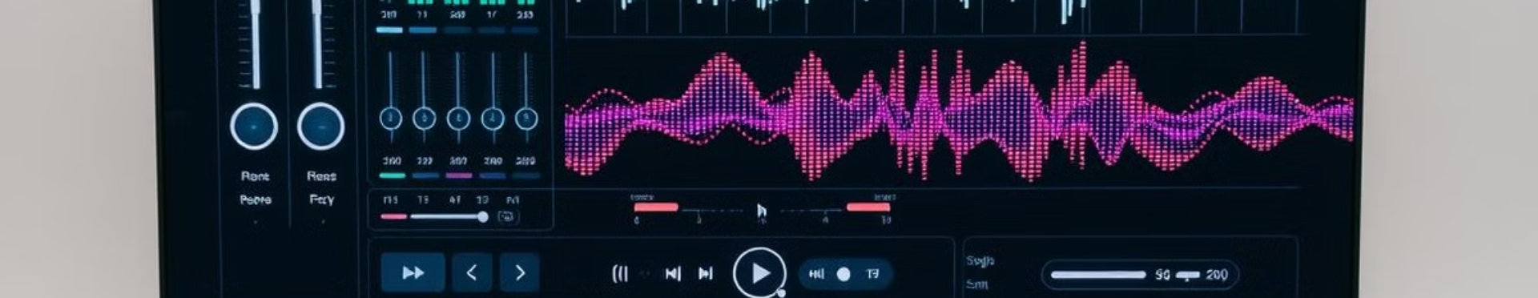
Заключение: преимущества и перспективы применения звука
Использование звука в пользовательском интерфейсе открывает широкие возможности для создания более интуитивных, вовлекающих и запоминающихся приложений. Грамотно интегрированные звуковые эффекты, обратная связь и фоновая музыка могут значительно улучшить общий пользовательский опыт.

Slide 12
Список использованных источников
Статья Эмоциональное воздействие звука на пользователя на сайте UXPlanet, автор Майкл Гудвин.
Курс Практика применения звука в интерфейсах на образовательной платформе Interaction Design Foundation.
Подборка Лучшие примеры использования звука в интерфейсах на сайте Awwwards.

